Slide 1

Mobile web 기획서 | 황민선
모바일 포트폴리오http://icelatte.dothome.co.kr

Slide 2
Mobile web 기획서 | 황민선
1) 기획의도
2) 디자인 컨셉 도출
3) 정보구조설계
4) 스토리보드 설계
5) 모바일 메인, 서브 – 디자인
6) 제작 일정
3p
6p
9p
10p
13p
15p

Slide 3
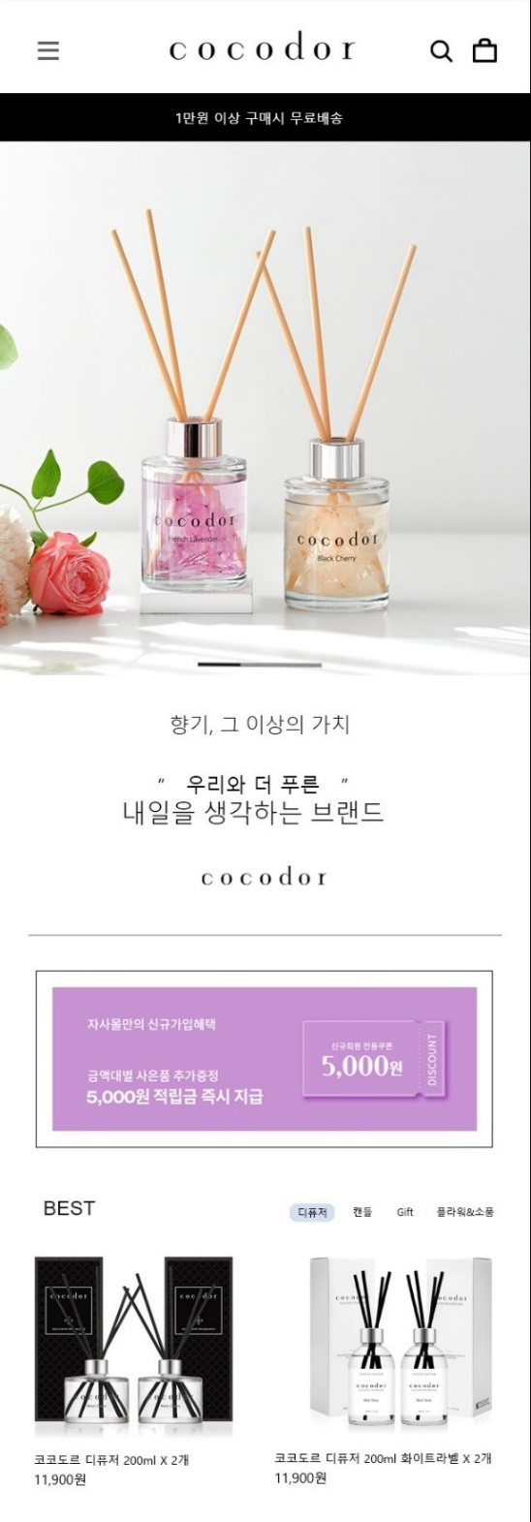
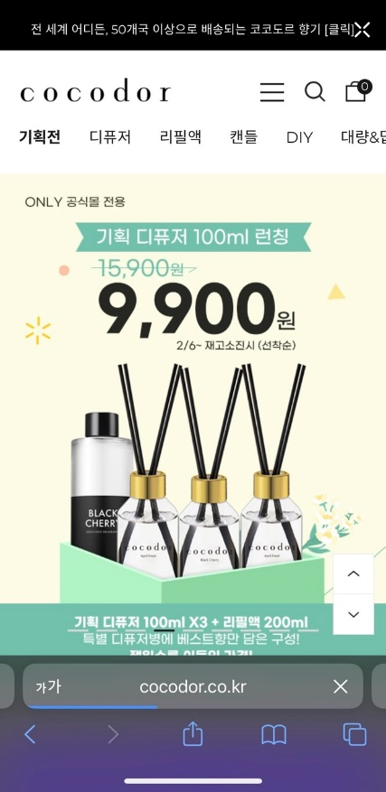
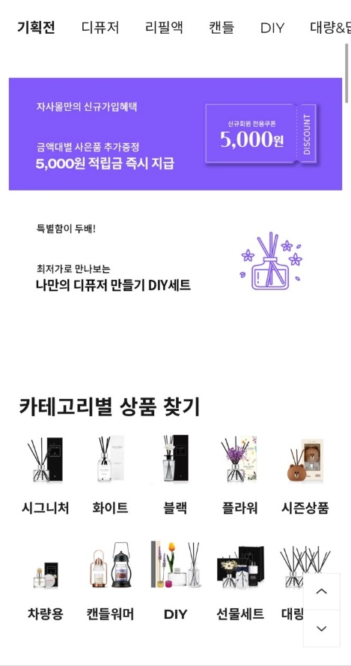
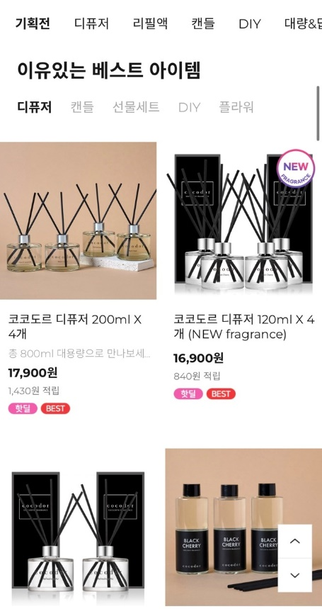
[UI디자인 기획의도]
지나치게 많은 이미지와 정보 이미지 개수 줄이고 간단한 설명으로 변경
중복된 내용 최소화
필요하지 않다고 생각되는 부분 삭제
1
2
3
* 기존 화면
* 리뉴얼 화면

Slide 4
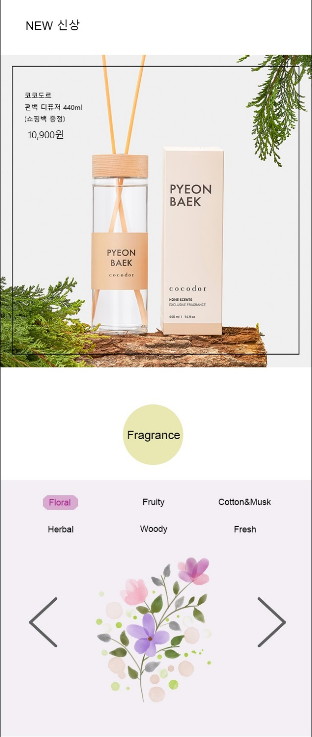
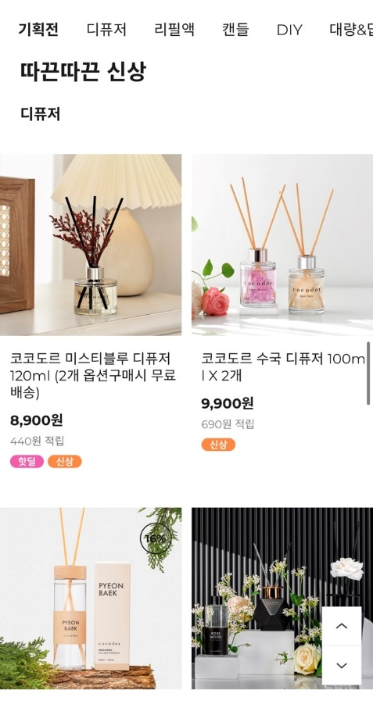
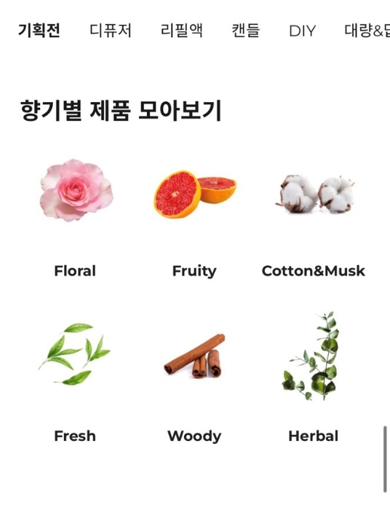
[UI디자인 기획의도]
* 기존 화면
* 리뉴얼 화면

Slide 5
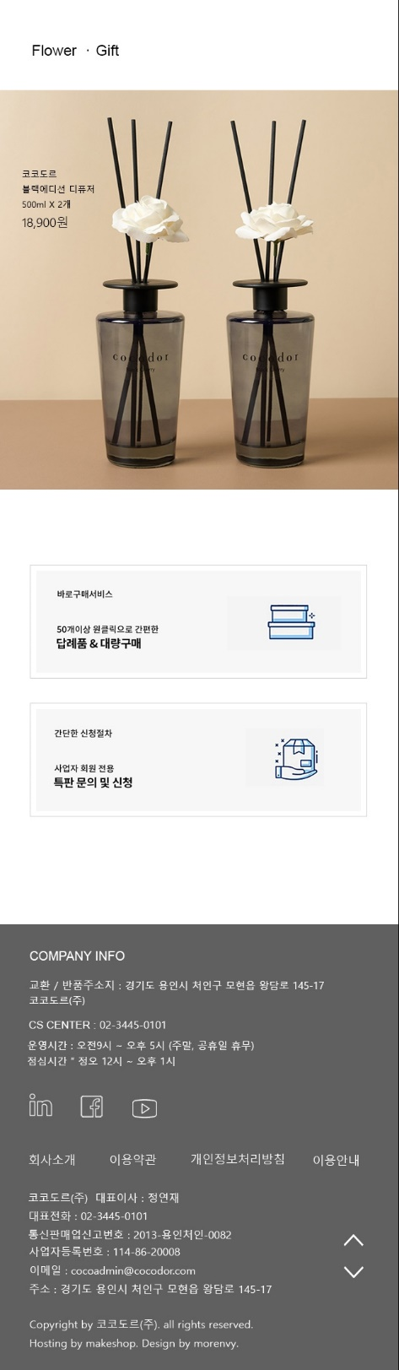
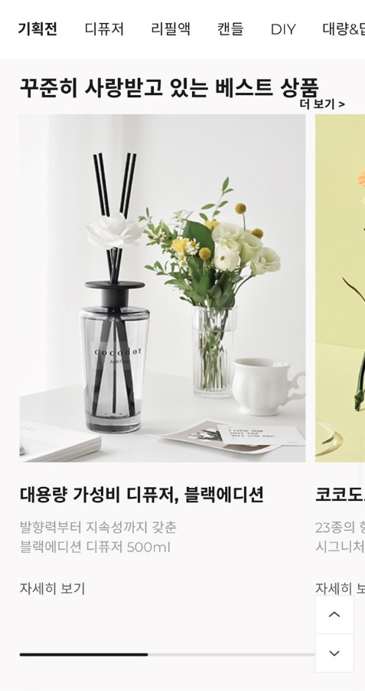
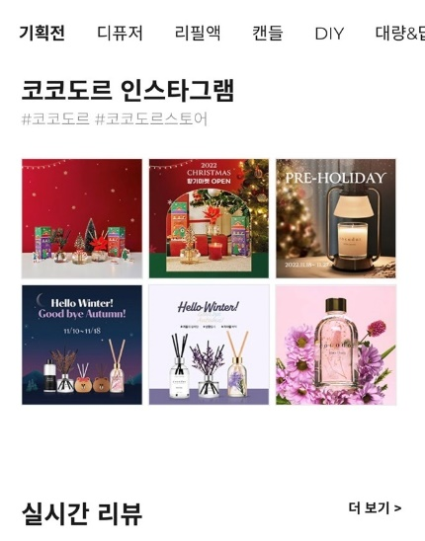
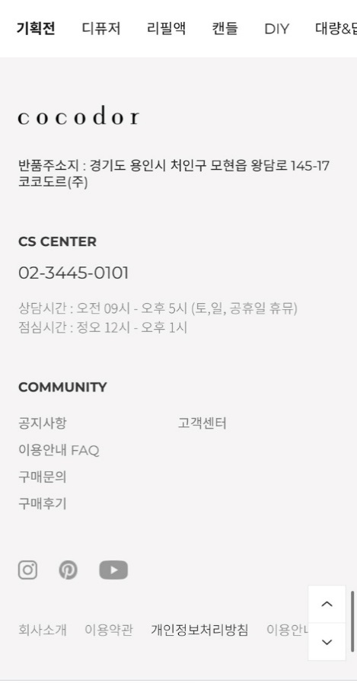
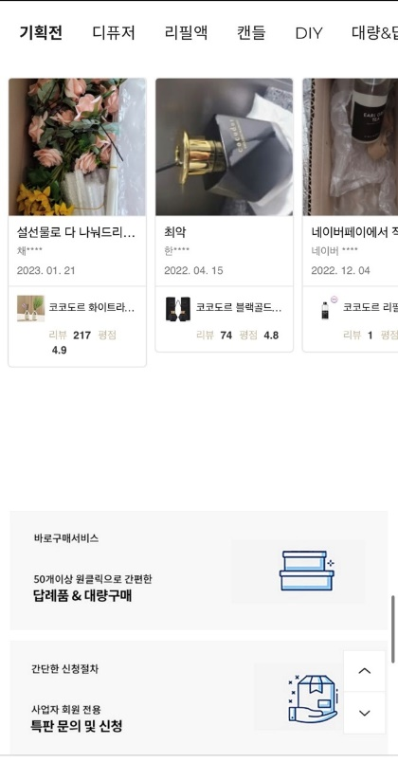
[UI디자인 기획의도]
* 기존 화면
* 리뉴얼 화면

Slide 6
[디자인 컨셉 도출]
- 코코도르는 우리나라에서 가장 대중적인 디퓨저 브랜드입니다.
좋은 향기는 기분을 좋아지게 하며, 디퓨저를 두기만 해도 공간에 분위기가 더해집니다.
저렴한 가격대비 큰 만족감을 느낄 수 있고, 다양한 디자인과 구성의 상품이 있습니다.
- 주 소비층 : 20~40대
- 제품 사용 장소 : 집, 병원, 사무공간 등
Simple
화이트 &
파스텔 톤
브랜드 이미지
+
+
많은 메뉴, 상품 카테고리를
단순하게 정리
투명하고 깔끔한 용기->
화이트, 블랙, 파스텔톤 색감 사용
가성비 디퓨저여서
캐주얼하고 친근한 느낌이지만
브랜드의 가치는 돋보이도록 부각시키기

Slide 7

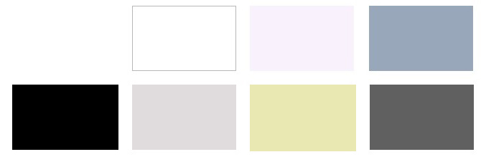
[스타일 가이드]
· 로고
· 컬러
#fff
#f9f1fc
#98a7ba
· 글꼴
#000
#e0dcdd
e9e8b2
#606060
한글 맑은고딕
가나다라마바사
0123456789
영어 San-serif
abcdefg
ABCDEFG
[메인컬러]
[서브컬러]

Slide 8

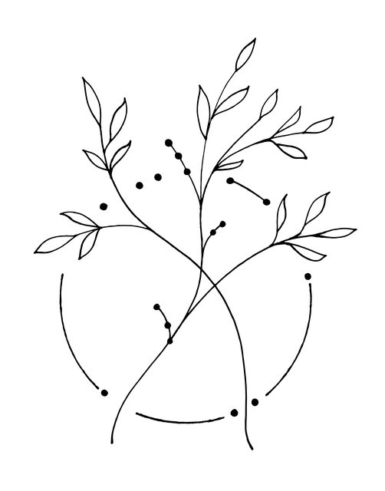
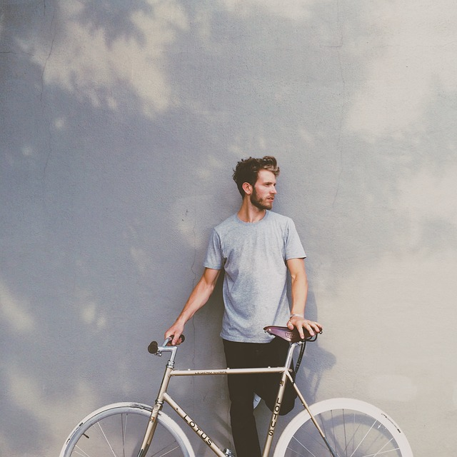
[무드보드]
- COLOR TONE
배경 Simple 화이트, 블랙
이미지 Pastel tone 감성적인 느낌
- FONT STYLE
한글
“우리와 더 푸른” 내일을 생각하는 브랜드
“우리와 더 푸른” 내일을 생각하는 브랜드

Slide 9
정보구조설계
코코도르
로그인
회원가입
마이페이지
최근 본 상품
브랜드
제품
이벤트
고객센터
코코도르 소식
기획전
이벤트목록
자주묻는질문
코코도르
기업홈페이지
베스트셀러
1:1문의
디퓨저
제휴문의
사회공헌
캔들
DIY
향기
대량&답례품
도매고객전용

Slide 10
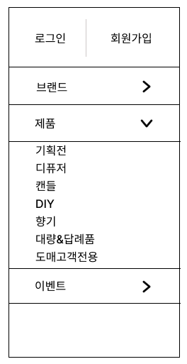
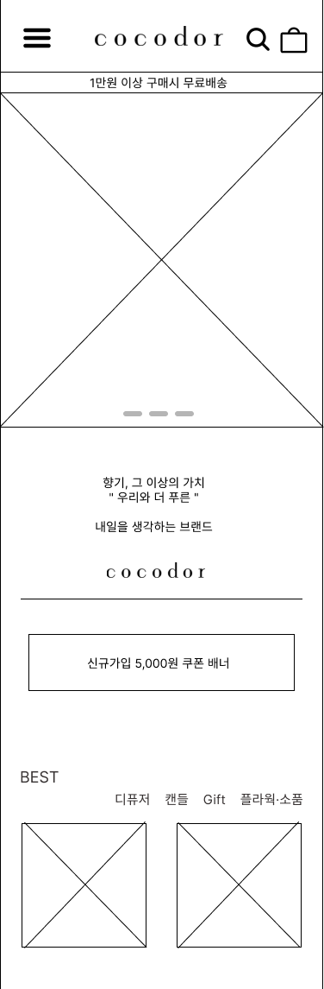
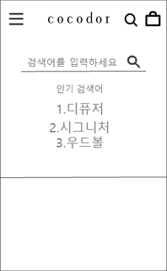
[ 스토리보드_ 모바일 웹 ]
Cocodor (코코도르)
mobile web Storyboard
Project
Cocodor Web site Renewal
Author
황민선
Date
2023. 03
Navigation
(2)
(1)
(4)
*메인 화면, 메뉴
(3)
Description
(5)
(1) 샌드위치 메뉴
> 버튼을 누르면 오른쪽 방향으로 슬라이드 되며 메뉴 화면이 나타납니다.
(2) Login (3) 회원가입 (4) 검색 창 > 아래로 슬라이드 되며 나타납니다.
(5) 얇은 배너 (6) 메인 이미지 (7) Brand story 문구
(8) 배너 > 신규가입 5천원 쿠폰 지급 배너
(9) BEST
> 상품 목록 왼쪽으로 슬라이드하면 더 많은 상품 보여지며, 오른쪽 작은 카테고리 항목 선택하면 해당 카테고리의 BEST 상품 목록으로 변경됩니다.
(6)
(7)
Link
(8)
(2) Login > 로그인 페이지로 이동
(3) 회원가입 > 회원가입 페이지로 이동
(5) 얇은 배너 > 클릭하면 회원가입 페이지로 이동
(6) 메인 이미지 > 클릭하면 해당 상품 페이지로 이동
(8) 배너 > 클릭하면 회원가입 페이지로 이동
(9)

Slide 11
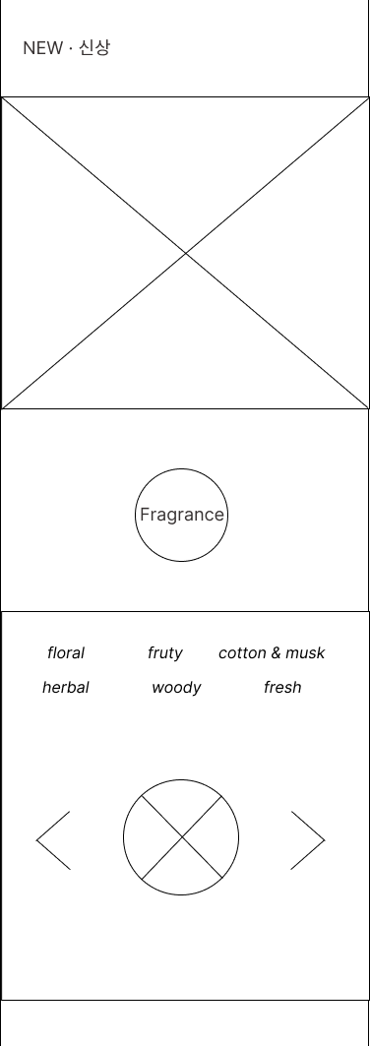
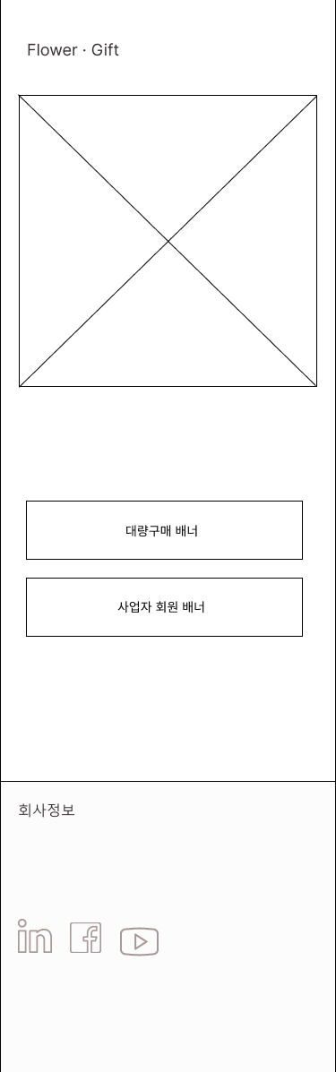
[ 스토리보드_ 모바일 웹 ]
Cocodor (코코도르)
mobile web Storyboard
Project
Cocodor Web site Renewal
Author
황민선
Date
2023. 03
Navigation
(10)
(12)
Description
*메인 화면
(10) NEW
> 이미지 왼쪽으로 슬라이드 됩니다.
(11) Fragrance
> 상단 작은 제목에 마우스 커서 올리면 제목의 배경색 변경되며 가운데 사진도 함께 변경됩니다.
(12) Flower, Gift (13) 배너 (14) 회사정보
(11)
(13)
Link
(10) NEW
> 클릭하면 상품 페이지로 이동합니다.
(12) Flower, Gift
> 클릭하면 상품 페이지로 이동합니다.

Slide 12
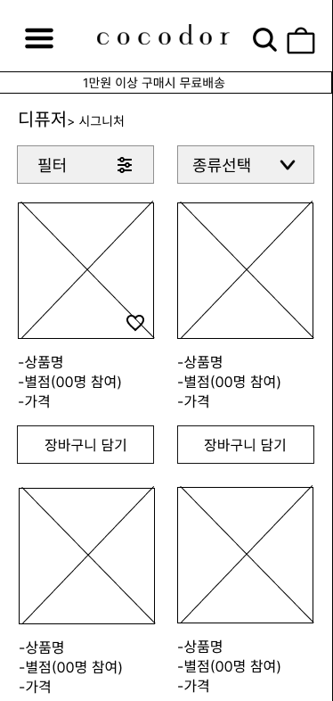
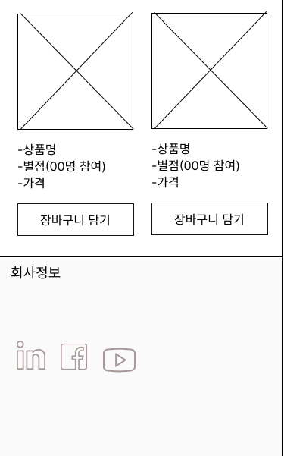
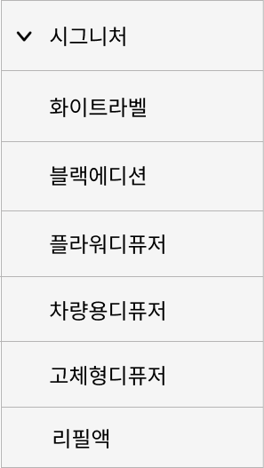
[ 스토리보드_ 모바일 웹 ]
Cocodor (코코도르)
mobile web Storyboard
Project
Cocodor Web site Renewal
Author
황민선
Date
2023. 03
Navigation
*1 debth 화면
> 상품목록
Description
필터, 상품종류 선택
> 필터 내용 : 인기순, 최신 순, 높은 가격 순, 낮은 가격 순
(2) 상품 이미지
(3) 제목 및 가격
** 장바구니 담기 : 배치 수정되어 삭제했습니다.
(1)
(2)
(3)
Link
(2), (3)
> 클릭하면 상품 페이지로 이동합니다.

Slide 13
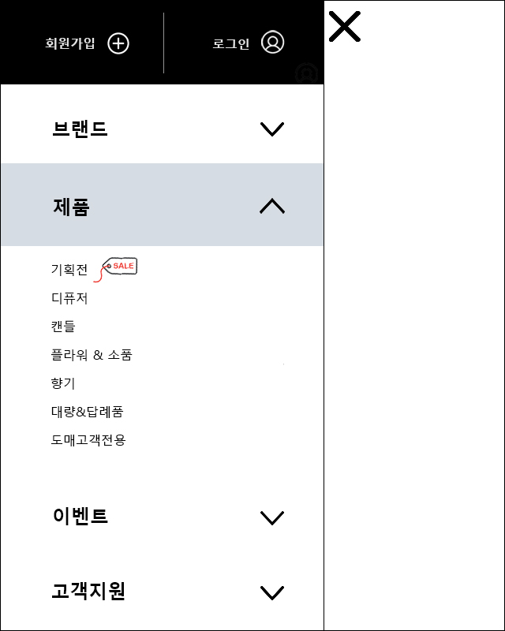
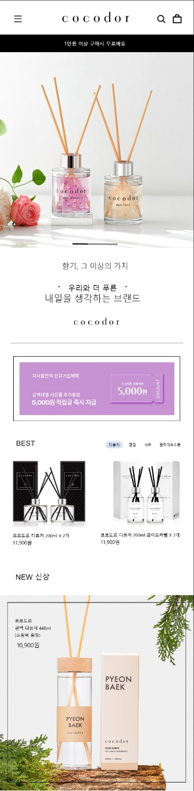
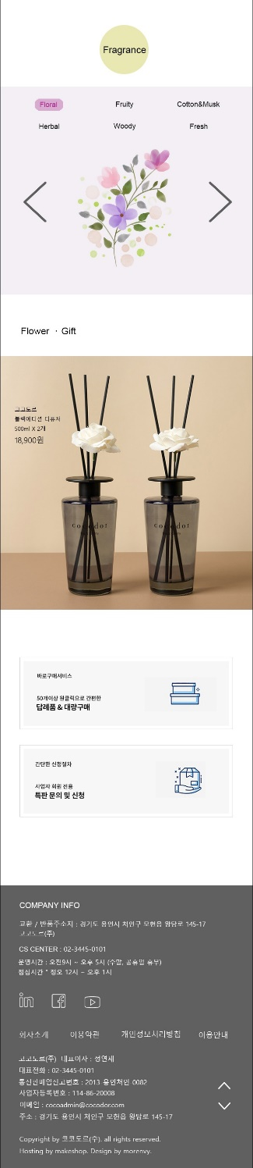
[메인 디자인]

Slide 14
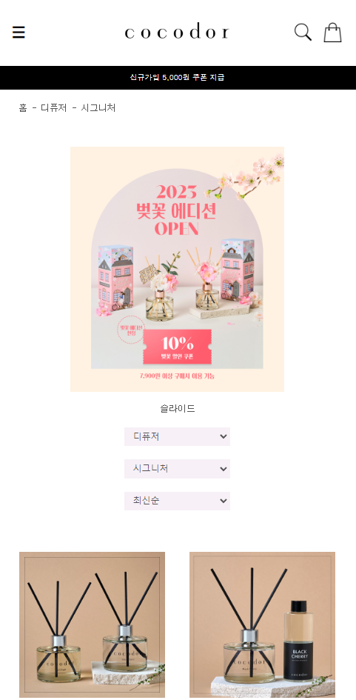
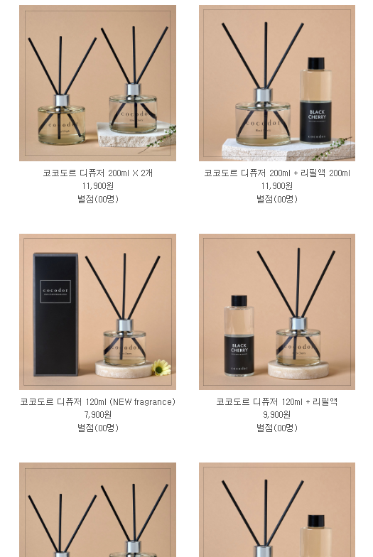
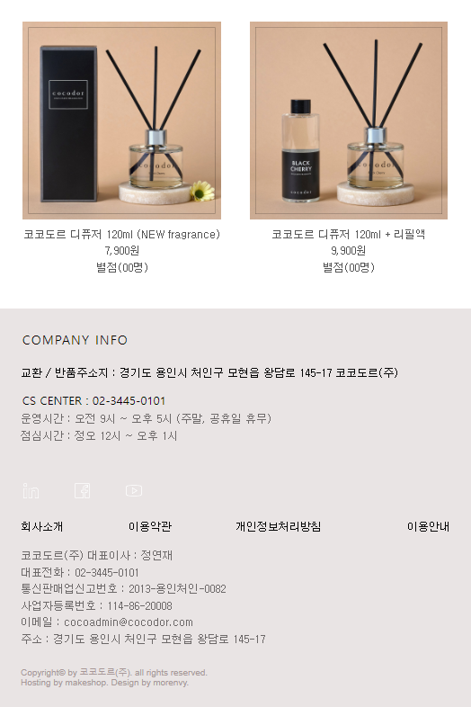
[모바일 서브 디자인]
<1 depth >

Slide 15
[워크플로우 제작]
구매완료
메인화면
탐색
주문하기
회원인가?
로그인
제품결정
yes
메뉴탐색
제품탐색
yes
장바구니
no
no
회원가입

Slide 16
[제작 일정]
일정
2 월
3 월
4 월
구분
컨셉 설정
UI 설계
디자인
자료조사
구현
테스트

